Slide 1
В.Б.Эдигей

Slide 2
Методика, разработанная учителем-методистом В.Б. Эдигеем с использованием идей английского психолога, профессора Г. Айзенка способствует решению глобальной проблемы школы – воспитанию интереса к учению, стремления к овладению знаниями.

Slide 3
Основная идея предлагаемого метода – использование принципа решения анаграмм. Анаграммы – это набор букв, составляющих слово, переставленных в произвольном порядке.

Slide 4
... Долгие годы автор книги пытался решить проблему чтения. И только система, основанная на реализации законов развития психики ребенка, на стимулировании его интереса к процессу чтения, помогла решить эту проблему.
Долгие годы автор книги пытался решить проблему чтения. И только система, основанная на реализации законов развития психики ребенка, на стимулировании его интереса к процессу чтения, помогла решить эту проблему.

Slide 5
РЕБЕНОК НЕ ЧИТАЕТ ПО НЕСКОЛЬКИМ ПРИЧИНАМ:
1.Он обладает малой скоростью мыслительных процессов
2.Его заставляют. «Читать!»
3.Его чтение оценивают отметкой
4. Он беспомощен перед проблемой самостоятельного обучения чтению.

Slide 6
Однажды Эдигей попросил первоклассника, уже знающего буквы, умеющего сливать звуки в слоги, слоги в слово, прочитать вот такое слово ОСТЛ. Ребенок улыбнулся, потом удивленно спросил:
— А это что такое?
- Это стол, - в нем буквы поменялись местами. Хочешь помочь мне расшифровать такие слова? Помоги, вон, видишь, сколько у меня их.
Глаза ребенка загорелись интересом, как приятно ему было ощущать себя победителем после прочитанного очередного слова.
Многие ученики с большим желанием стали просить карточки с такими анаграммами:
ГИРТ ЕЛВ ОНСЛ УТИФЛ

Slide 7
Однако здесь не только нужно было прочитать слово, но и исключить лишнее, т.е. отличное от остальных по смыслу, в представленном ряде слов. В данном случае это слово «туфли», так как все остальные слова (тигр, лев, слон) обозначают животных.

Slide 8
Постепенно от анаграмм перешли к целым предложениям, не меняя порядок слов в них, обязательно в первом слове указывая заглавную букву и печатая ее большой.
Желающими получить такой текст были все дети в классе. Подбирая для каждого ученика посильный текст, автор' книги получил" отличные результаты. Большинство учащихся увлеклись процессом расшифровки, тем самым повышая скорость чтения обычного текста. Ребенок, которому легко читать, обязательно будет читать, читать без принуждения.

Slide 9
Развивающий эффект при использовании данного метода безусловно позитивный: это концентрация внимания, осмысленное запоминание, скорость, гибкость, самостоятельность мышления, способность предвидеть, ощущение целого, творческое мышление, активизация лингвистических способностей.

Slide 10
Задание 12. Уровень 0**. Поменяй буквы местами так, чтобы получилось слово. СЛОКРЕ - ............... (КРЕСЛО) ВЯКЧЕР - ............... (ЧЕРВЯК) УДАПОС - ............... (ПОСУДА) ЛКИОПИ - ............... (ОПИЛКИ) СКАКРА - ............... (КРАСКА)

Slide 11
Задание 13. Уровень 1*. Поменяй буквы местами так, чтобы получилось слово. БАЖА - ............... (ЖАБА) САЛИ - ............... (ЛИСА) ЗАРО - ............... (РОЗА)

Slide 12
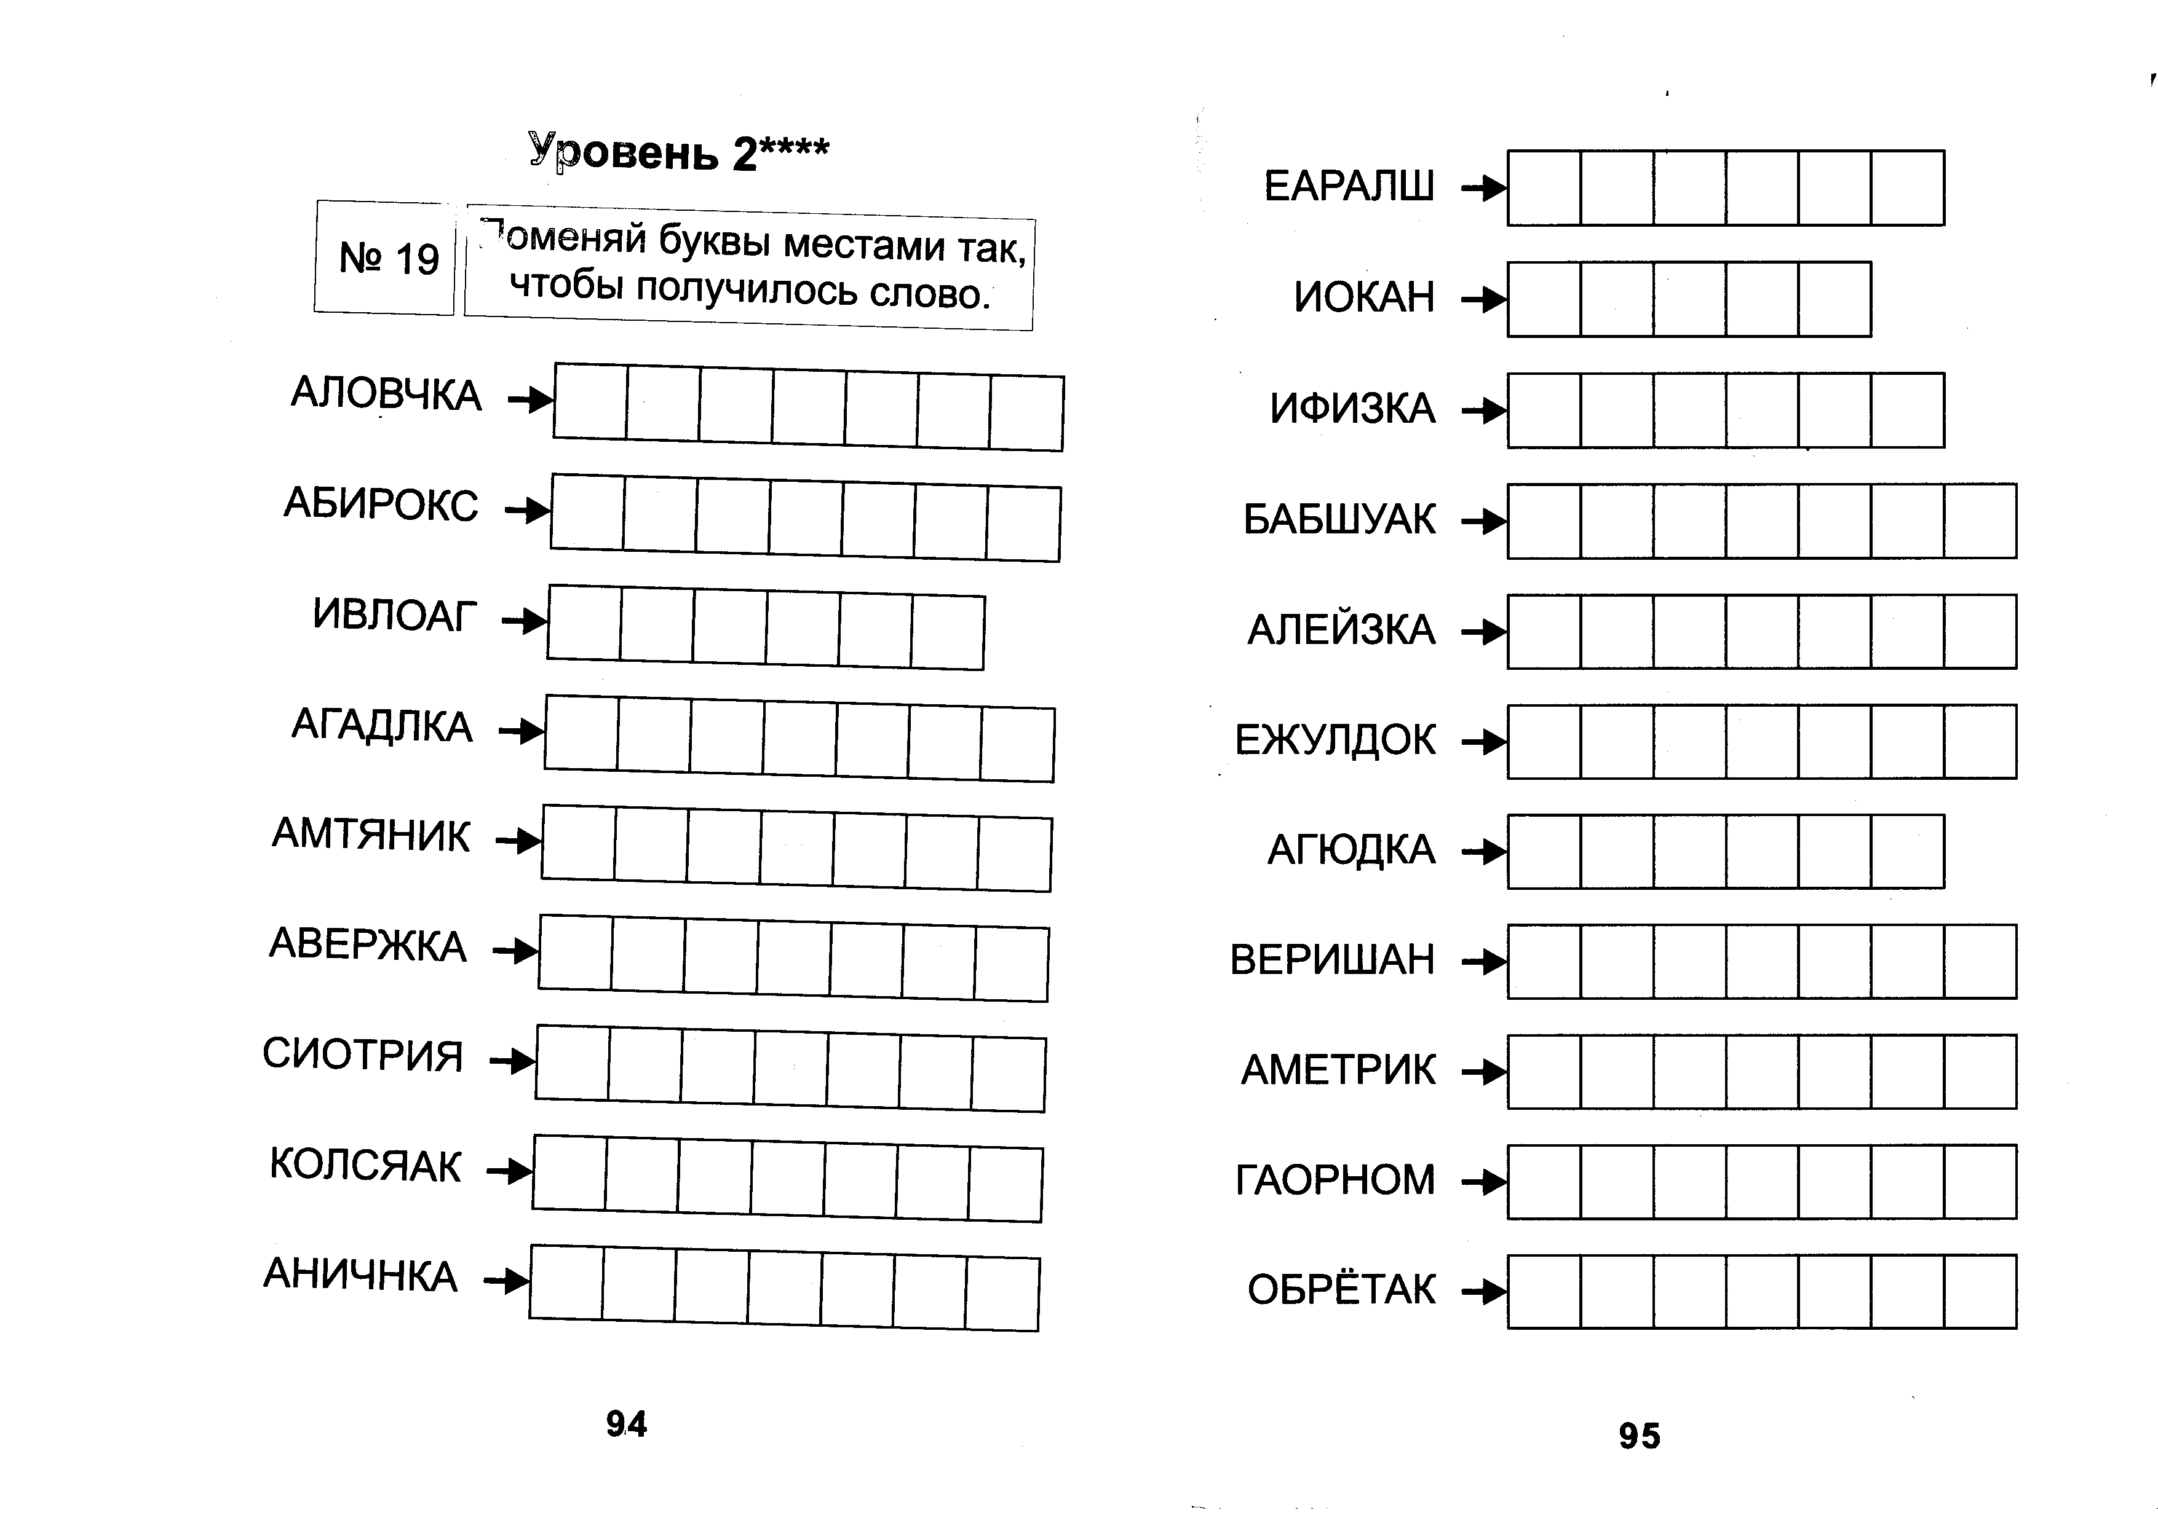

Slide 14
Задание 37. Пропуск буквы в левой половине равенства. Прочитай слово. Я ... + В ... РЬ = ЯНВАРЬ Л ... Ф + ... = ЛИФТ
Задание 38. Пропуск букв в обеих половинах равенства. Прочитай слово. Б ... + Г ... Ж = ... АГА ... (БАГАЖ) М ... РА ... = ... И + ... ... Ж (МИРАЖ) ... Е ... ЛА = М ... Т + ... ... (МЕТЛА) М ... СК ... = ... А ... + ... А (МАСКА) ... ОЛ ... ... ... К = П ... ... Д + НИ ... (ПОЛДНИК) ... ... ЕЧА = СВ ... + ... ... (СВЕЧА) ... А ... КА = Т ... Ч + ... ...

Slide 15
Задание 34. Вычитание из последнего слога. Прочитай слово. МО + РО + ЗА - А = ...................... (МОРОЗ) БЕ + СЕ + ДРА - Р = ...................... (БЕСЕДА) КОМ + НА +ТВА - В = ...................... (КОМНАТА)

Slide 16
Реконструкция слова в составе предложения
Прочитай оба предложения. Определи недостающее второму предложению слово. Маша живёт недалеко от КОЛЫШ. Недалеко от школы ............... Маша. Весна была АННЯЯР. Была ранняя ............... . Мороз сковал УЛИЖ. Лужи ............... мороз. Птицы клевали НАРЁЗ. Клевали ............... зёрна.

Slide 17
Реконструкция двух слов в составе предложения
Прочитай оба предложения. Определи недостающее второму предложению слово. На опушке АСЕЛ ЦВЕРАСЛА ива. Ива расцвела на ............... ............... . Фёдор ТАКАЕТ Аню на НАСКАХ. Аню на ............... катает ............... .

Slide 18
Уроки первого уровня сложности
❶ Прочитай текст.
ОСЕНЬ.
Уходит ЕНЬОС.
Часто идут ДИДОЖ. На ЦЕУЛИ дует сильный НЫЙЛОДХО ветер. ТИДЕ играют дома.
❷ Выполни математические действия и прочитай слово.
СУ+Р+Ж+О-Ж-У-С+СТ =Р... Т

Slide 19
Ответы урока 1
❶ ОСЕНЬ. Уходит осень. Часто идут дожди. На улице дует сильный холодный ветер. Дети играют дома.
❷ СУ + Р + Ж + О - ЖУ - С + СТ = РОСТ

Slide 20
Был КИЙЖАР день. Ярко светит НЫШСОЛКО Папа, мама и я ХАПОЕЛИ к реке. РОШОХО летом возле воды.
Несла девочка РОВЕД воды. Ведро ЛОБЫ худое. Вода ЛАТЕК на землю. А девочка была ДАРА. Ей нести стало ЧЕЛЕГ. Пришла она МОЙДО, а воды в ведре нет.

Slide 21
ЗАДАНИЯ
1 КЛАСС
1 На келыбар
Ратеяб лоишп тиволь убры. аСаш ёсн дочуки. Кляо и Алки лизяв тьес. аСаш мойпал тьяп кенуой. Кляо молайп щикале. Алкиу лаппося калиймень касарь.
2 никУче
реЮ месь тел. ьперТе арЮ неикуч. нО дохит в врепый ласкс. аПпа пуилк суны трефопль. маТ жател непал, ртетадь, кварьбу. региБе хи, арЮ. чисьУ ошохор!
3 В селу
ляотС кийраж недь. горьИ и гейреС шопли в сел. ниО леси доп леь. маТ лыба неть. акойК верьз в стугых теввях? аД отэ жырая лебка!

Slide 22
Ответы
1 На рыбалке
Ребята пошли ловить рыбу. Саша нес удоч­ки. Коля и Алик взяли сеть. Саша поймал пять окуней. Коля поймал лещика. Алику попался маленький карась.
2 Ученик
Юре семь лет. Теперь Юра ученик. Он ходит в первый класс. Папа купил сыну портфель. Там лежат пенал, тетрадь, букварь. Береги их, Юра. Учись хорошо.
3 В лесу
Стоял жаркий день. Игорь и Сергей пошли в лес. Они сели под ель. Там была тень. Какой зверь в густых ветвях? Да это рыжая белка!

Slide 23
Этот оригинальный способ обучения чтению привлекает сравнительной простотой и доступностью. Очень эффективно применение данной методики с использованием ИКТ.
Обучая детей чтению, используя методику учителя-методиста В.Б. Эдигея проводится мониторинг чтения учащихся. Данные мониторинга показывают положительную динамику и подтверждают эффективность работы внедряемых технологий (при 100% понимании прочитанного темп чтения выше нормы у всех учащихся).

